Slide 1
Покупка мебели 44-фз
19.12.2020
Лектор: Пратура Ольга Сергеевна
преподаватель, автор статей, семинаров,
эксперт - практик в сфере закупок
pratura@mail.ru ospratura@gmail.com
www.ольгапратура.рф
г. Таганрог

Slide 2
Пратура Ольга Сергеевна эксперт-практик в сфере закупок для государственных, муниципальных учреждений и коммерческих организаций (образование, культура, медицина, социальное обслуживание населения) — опыт с 2011 года; руководитель направления по обучению в сфере закупок с 2016 года в ЧОУ ДПО ЮИКО (г. Краснодар) преподаватель программ повышения квалификации (профессиональной переподготовки) в рамках Закона № 44-ФЗ и Закона № 223-ФЗ с 2014 года автор публикаций в специализированных изданиях о закупках (система «Госзаказ» компании «Актион-МЦФЭР», сборник докладов Института закупок, СПС «КонсультантПлюс», Журнал юридических исследований, журнал «ПРОГОСЗАКАЗ.РФ») специалист в сфере закупок (свидетельство о повышении квалификации установленного образца и диплом о профессиональной переподготовке с присвоением квалификации «Эксперт в сфере закупок»); участие в очных выездных мероприятиях по Ростовской области, Краснодарский и Ставропольский край, Республика Крым, г. Москва, Санкт-Петербург с 2015 года
@ Пратура О.С. тел: 8 (928) 77-22-324, ospratura@gmail.com
www.ольгапратура.рф

Slide 3
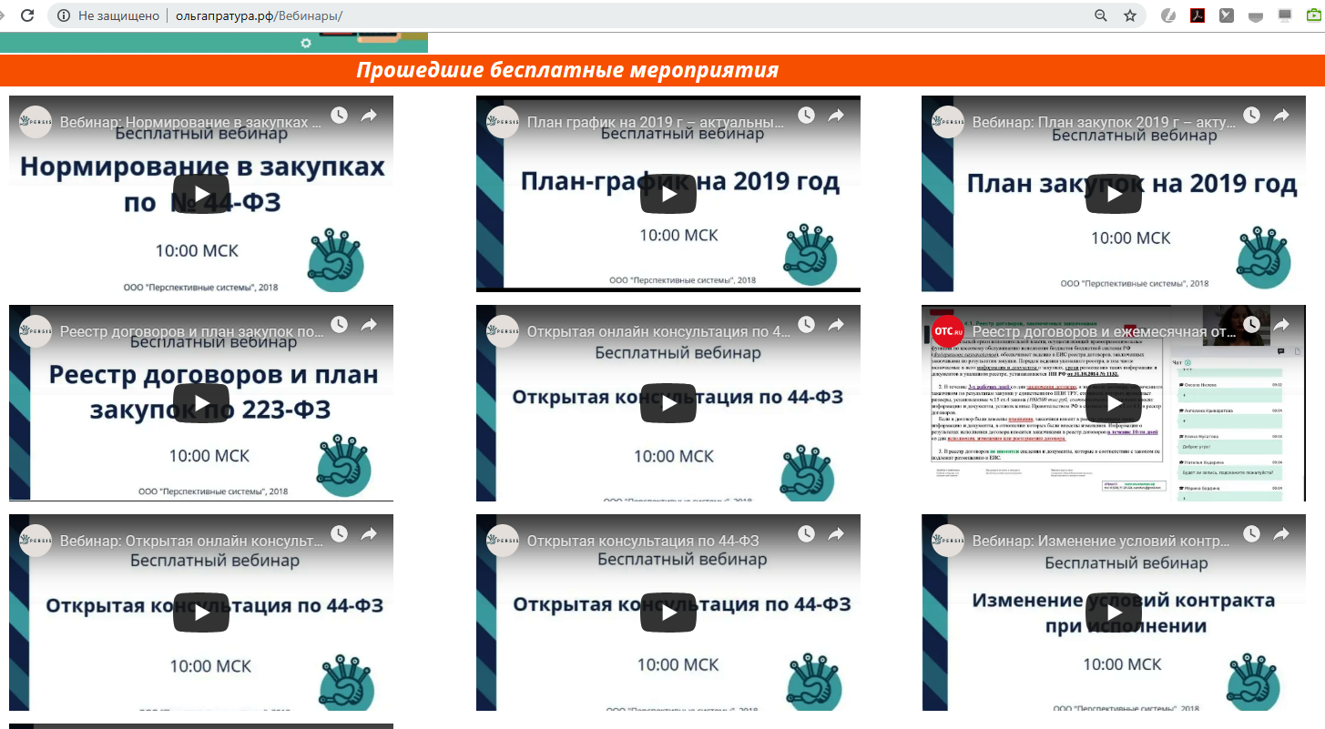
Где посмотреть записи?

Slide 4
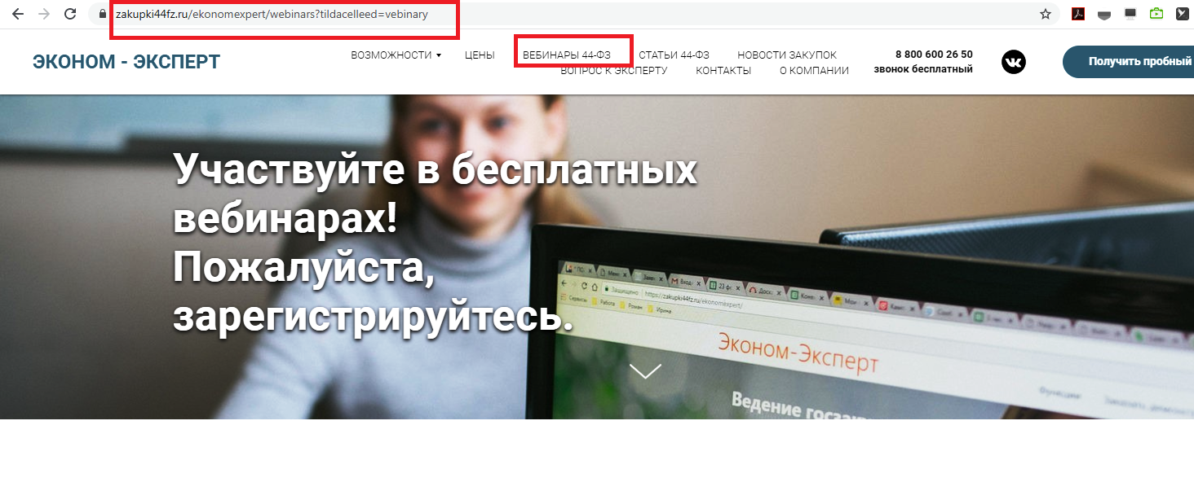

Slide 5
«Эконом-Эксперт» - программа для ведения закупок.
Она поможет сэкономить время и убережет от штрафов
Вы можете связаться с нами:
8 800 600 26 50/ 8 342 299 50 19
info@persis.ru
Работаем с 6:00 - 17:00 по Москве
Группа ВК:
https://vk.com/per_sis
Сайт продукта:
https://zakupki44fz.ru/ekonomexpert/
Канал на Ютюбе:
https://www.youtube.com/user/EkonomExpert
ООО «Персис», Т: 8 800 600 26 50, e-mail: info@persis.ru

Slide 6
ОПИСАНИЕ ОБЪЕКТА
с учетом требований каталога товаров, работ, услуг (Постановление Правительства РФ от 08.02.2017 N 145 "Об утверждении Правил формирования и ведения в единой информационной системе в сфере закупок каталога товаров, работ, услуг для обеспечения государственных и муниципальных нужд и Правил использования каталога товаров, работ, услуг для обеспечения государственных и муниципальных нужд")
по правилам ст.33 закона
с учетом нормирования по ст.19 закона (нормативных затрат и требований к товарам)
31.0 Мебель
31.01.10.000-00000006 Стол письменный
31.01.12.121-00000016 Стол детский для дошкольных учреждений
31.01.12.122-00000012 Парта
31.01.11.150-00000004 Стул на металлическом каркасе
31.01.11.150-00000007 Стул ученический
31.01.12.160-00000004 Стул на деревянном каркасе
31.09.13.149-00000006 Стул детский для дошкольных учреждений
31.01.11.121-00000004 Шкаф для одежды металлический
31.01.12.131-00000003 Шкаф для одежды деревянный
31.09.12.110-00000003 Диван
Пратура О.С. /www.ольгапратура.рф/ тел: 8 (928) 77-22-324 / ospratura@gmail.com

Slide 7
№ п/п | Наименование товара и/или наименование характеристики товара | Минимальное значение | Максимальное значение | Значение по позиции КТРУ | Единица измерения значения характеристики (согласно ГОСТ 8.417-2002 или ОКЕИ) | ГОСТ, регламент, стандарт или обоснование их не применения (п. 2 ч. 1 ст. 33 Закона №44-ФЗ) | Единица измерения товара | Количество товара
 | Стеллаж металлический |  |  |  |  |  | Штука | 16
 | Высота стеллажа |  |  | ≥ 2000 и < 2500 | Миллиметр
 | Глубина стеллажа |  |  | ≥ 500 и < 700 | Миллиметр
 | Ширина стеллажа |  |  | ≥ 1000 и < 1500
 | Максимальная нагрузка на полку |  |  | ≥ 100 и < 150 | Килограмм
 | Наличие ребер жесткости |  |  | Да
1.6* | Шаг перфорации | 25 |  |  | Сантиметр
1.7* | Количество полок в секции | 6 |  |  | Штука
 | Диван |  |  |  |  |  | Штука | 1
 | Вид материала обивки |  |  | Кожа искусственная
 | Количество посадочных мест |  |  | 2 | Штука
 | Наличие механизма раскладывания |  |  | Нет
 | Тип дивана |  |  | Прямой
 | Тип каркаса |  |  | Деревянный
 | Наполнитель |  |  | Беспружинный
 | Наличие подлокотников |  |  | Да
2.8* | Размеры:
2.8.1* | Длина | 1400 | 1500 |  | Миллиметр
2.8.2* | Ширина | 700 | 800 |  | Миллиметр
2.8.3* | Высота | 900 | 1000 |  | Миллиметр

Slide 8
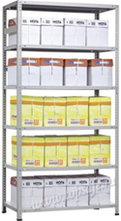
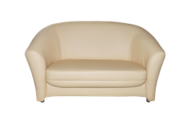
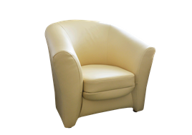
ВНИМАНИЕ УЧАСТНИКАМ ЗАКУПОК!!! Нижеуказанные параметры рекомендуется не указывать в своих заявках на основании пункта 1.2.13 Инструкции по заполнению заявки, т.к. по этим показателям ТРЕБУЕТСЯ ТОЛЬКО СОГЛАСИЕ участника закупки. Эти показатели в последующем будут включаться в контракт в НЕИЗМЕННОМ виде!!!
По позиции 1 *:
Примерный внешний вид
Стеллажи комплектуются пластиковыми подпятниками.
Цвет: серый полуматовый. Тип покрытия: порошковое.
По позиции 2 *:
Примерный внешний вид
Цвет обивки: слоновая кость.
По позиции 2 *:
Примерный внешний вид
Наполнитель: Пенополиуретан (ППУ). Мебельная лента.
Обивка: экокожа. Цвет обивки: слоновая кость.

Slide 9
Описание объекта закупки может включать в себя спецификации, планы, чертежи, эскизы, фотографии, результаты работы, тестирования, требования, в том числе в отношении проведения испытаний, методов испытаний, упаковки в соответствии с требованиями ГК РФ, маркировки, этикеток, подтверждения соответствия, процессов и методов производства в соответствии с требованиями технических регламентов, документов, разрабатываемых и применяемых в национальной системе стандартизации, технических условий, а также в отношении условных обозначений и терминологии
(п.3 ч.1 ст.33 закона)
Документация о закупке должна содержать изображение поставляемого товара, позволяющее его идентифицировать и подготовить заявку, окончательное предложение, если в такой документации содержится требование о соответствии поставляемого товара изображению товара, на поставку которого заключается контракт
(п.5 ч.1 ст.33 закона)

Slide 10
П.5 Правил использования каталога
Заказчик вправе указать в извещении об осуществлении закупки, приглашении и документации о закупке дополнительную информацию, а также дополнительные потребительские свойства, в том числе функциональные, технические, качественные, эксплуатационные характеристики товара, работы, услуги в соответствии с положениями статьи 33 закона, которые не предусмотрены в позиции каталога, за исключением случаев:
П.6 Правил использования каталога (постановление № 145)
6. В случае предоставления дополнительной информации, предусмотренной пунктом 5 Правил, заказчик обязан включить в описание товара, работы, услуги обоснование необходимости использования такой информации (при наличии описания товара, работы, услуги в позиции каталога).
Так себе обоснование допхарактеристик к закупке выше
*- В виду того, что в каталоге товаров, работ и услуг отсутствуют все параметры товара, определяющие его характеристику, в описании объекта закупки установлены дополнительные требования в соответствии с потребностью Заказчика.
Пратура О.С. /www.ольгапратура.рф/ тел: 8 (928) 77-22-324 / ospratura@gmail.com

Slide 11
Ссылка на п.5 Правил ведения КТРУ является недостаточным обоснованием
Решение УФАС России по Краснодарскому краю от 10.04.2018 по делу № ЭА -491/2018 (извещение № 0318300272518000094)
Без обоснования необходимости установления каких-либо дополнительных требований к товару, не предусмотренных КТРУ, не допускается.
Также в Разделе 2 «Описание объекта закупки» заказчиком установлено:
Указанное положение «Описания объекта закупки» лишь указывает право Заказчика указать дополнительные характеристики, не предусмотренные КТРУ, и не является обоснованием необходимости включения в Описание объекта закупки указанных выше излишних требований, что предусмотрено п.6 Правил использования КТРУ.
Обоснование необходимости использования дополнительной информации | * В соответствии с п. 5 Правил использования каталога товаров, работ, услуг для обеспечения государственных и муниципальных нужд Постановления Правительства РФ № 145 от 08 февраля 2017 г. заказчик вправе указать в плане закупок, плане-графике закупок, формах обоснования закупок, извещении об осуществлении закупок, приглашении и документации о закупке иную и (или) дополнительную информацию, а также дополнительные и (или) иные потребительские свойства, в том числе функциональные, технические, качественные, эксплуатационные характеристики товара, работы, услуги в соответствии с положениями статьи 33 Федерального закона, которые не предусмотрены в позиции каталога.

Slide 12
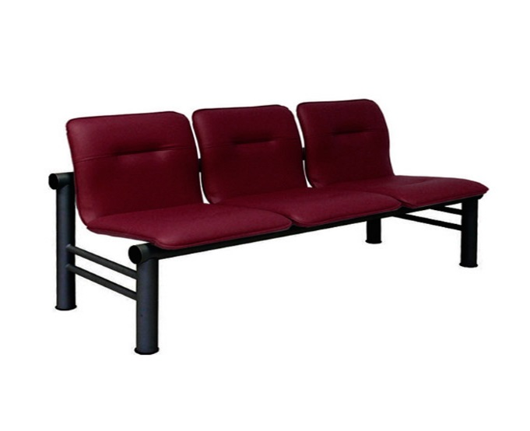
Заказчик выбрал ОКПД2 - 31.01.11.150 Мебель для сидения, преимущественно с металлическим каркасом
Секция стульев многоместная
Металлокаркас: трубы диаметром 60 мм. и диаметром 25 мм., покрыты полимерно-порошковым покрытием.
Наполнитель спинки и сиденья: поролон не менее 40 мм.
Обивка: искусственная кожа.
Цвет обивки: коричневый или бордовый.
Габариты секции:
Ширина: от 146,8 см. до 153 см. Глубина: от 60 см. до 65 см.
Высота: от 72 см. до 75 см.
НАИМЕНОВАНИЕ ХАРАКТЕРИСТИКИ | ЗНАЧЕНИЕ ХАРАКТЕРИСТИКИ | ЕДИНИЦА ИЗМЕРЕНИЯ ХАРАКТЕРИСТИКИ
Вид материала сиденья (характеристика не является обязательной для применения) | Дерево
 | Металл
 | Пластик
Вид материала спинки (характеристика не является обязательной для применения) | Дерево
 | Металл
 | Пластик
Количество посадочных мест (характеристика является обязательной для применения) | 2 | Штука
 | 3 | Штука
 | 4 | Штука
Наличие мягкого сиденья (характеристика является обязательной для применения) | Да
 | Нет
Наличие мягкой спинки (характеристика является обязательной для применения) | Да
 | Нет
Наличие откидного сиденья (характеристика не является обязательной для применения) | Да
 | Нет
Наличие подлокотников (характеристика не является обязательной для применения) | Да
 | Нет
Наличие пюпитра (характеристика не является обязательной для применения) | Да
 | Нет
Хотя есть подходящий
КТРУ 31.01.11.150-00000011

Slide 13
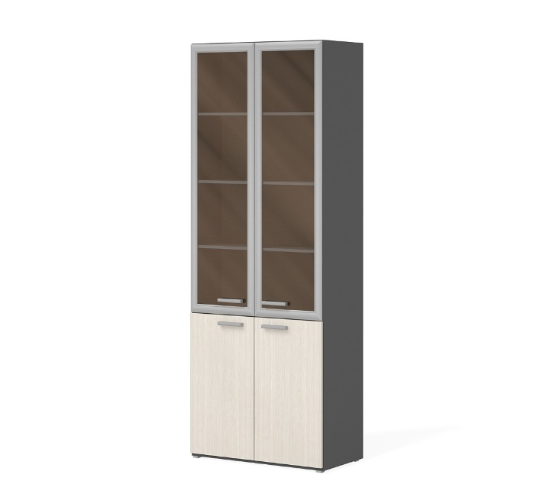
Обоснование необходимости указания дополнительных потребительских свойств, в том числе функциональных, технических, качественных, эксплуатационных характеристик товара, не предусмотренных в позиции Каталога товаров, работ, услуг для обеспечения государственных и муниципальных нужд представлено в составе аукционной документации Раздел 3 Заказ (описание объекта закупки).
Шкаф комбинированный остекленный с четырьмя полками (3 – съемные, 1 – каркасная)*.
Размеры*: ширина – 712 мм, глубина – 370 мм, высота – 2170 мм.
Материал каркаса и дверей*: ЛДСП с тиснением поверхности «шагреневая кожа».
Толщина материала каркаса и дверей: не менее 18 мм.
Отделка кромкой ПВХ толщиной не менее 0,45 мм.
Верхние двери из тонированного стекла под «бронзу» в алюминиевом профиле,
устанавливаются на петли 90° с доводчиками, которые регулируются по высоте, ширине и глубине*.
Толщина стекла: не менее 4 мм.
Нижние двери глухие*.
Двери укомплектованы ручками цвета «металлик»*.
Материал топа шкафа*: ЛДСП с тиснением поверхности «шагреневая кожа».
Толщина материала топа шкафа: не менее 25 мм.
Отделка кромкой ПВХ толщиной не менее 2 мм.
Цвет рабочих поверхностей и фасадов*: дуб альпийский. Цвет каркасов и дополнительных элементов*: антрацит.
Товар по стилю и цвету составляет единую композицию с позициями 7,9,10,11,12,13,14,15*.
Товар по конструкции соответствует эскизу, представленному на рисунке в позиции 8*.

Slide 14
Решение УФАС по Ивановской области от 31.07.2018 № 07-15/2018-183
(извещение №0133300028918000026)
Довод жалобы: Заказчик в документации о закупке указал несоответствующий предмету закупки код ОКПД2 31.09.14.190 «Мебель из прочих материалов, включая тростник, лозу или бамбук», так как в описание объекта закупки не установлено требование об использовании тростника, лозы или бамбука. Данный код не подпадает по действие ПП РФ от 05.09.2017 №1072. Следовательно, требование ст. 14 Закона о контрактной системе не применяется.
Вывод комиссии: объектом закупки являются театральные кресла для зрительного зала. В соответствии с планом-графиком Заказчиком планировалось проведение закупки на поставку театральных кресел для зрительного зала МБУ «Дворец культуры городского округа Кохма» с ИКЗ 183371101244037320100100030013109000. В извещении о проведении закупки указан код ОКПД2: 31.09.14.190.
В разделе III «Спецификация» документации о закупке не указано, что требуемый к поставке товар изготовлен из пластмасс или прочих материалов (тростника, лозы или бамбука). группировка ОКВЭД2 31.09 не содержит описанный в документации о закупке объект закупки. В разделе III «Спецификация» документации о закупке содержится указание на то, что поставляемые кресла имеют металлический каркас.
ОКВЭД2 31.01 «Производство мебели для офисов и предприятий торговли», включающий в себя, в том числе производство стульев и сидений для театров, кинотеатров и прочих зрелищных заведений и ОКПД2 31.01.11.150 «Мебель для сидения, преимущественно с металлическим каркасом» в большей мере описывают объект закупки.
Заказчиком был выбран ОКПД2, несоответствующий объекту закупки - установлено нарушение ч. 2 ст. 23, п. 1 ч. 1 ст. 33, п. 1 ч. 1 ст. 64 Закона о контрактной системе.
Выбор кода КТРУ (кода ОКПД2) несоответствующий объекту закупки

Slide 15
В Извещении о проведении запроса котировок для закупки №0318300294318000004 установлен код КТРУ 46.47.11.000.
Согласно общероссийского классификатора продукции по видам экономической деятельности ОК 034-2014 (КПЕС 2008), утвержденного приказом Росстандарта от 31.01.2014 № 14-ст, коду ОКПД 2 - 46.47.11.000 соответствуют «Услуги по оптовой торговле бытовой мебелью».
Согласно п. 33 Раздела 2 ГОСТ 20400-2013 «Продукция мебельного производства. Термины и определения» мебель бытовая: мебель для обустройства (обстановки) различных помещений в городском, загородном или сельском жилище, в том числе на открытом воздухе.
Вместе с тем, предметом закупки является поставка офисной мебели.
Согласно п. 28 Раздела 2 ГОСТ 20400-2013 «Продукция мебельного производства. Термины и определения» мебель для административных помещений: мебель для оснащения кабинетов, контор, офисов и бюро, где работу выполняют один и более человек, преимущественно сидя за столом, с использованием средств связи, чертежной, компьютерной, копировально-множительной и другой оргтехники.
Таким образом, определенный Заказчиком код товаров, работ, услуг не отражает предмет закупки.
В соответствии с объектом закупки и установленными в описании объекта закупки требованиями к товару применимыми кодами ОКПД 2 являются 31.01.11 «Мебель металлическая для офисов», 31.01.12 «Мебель деревянная для офисов».
Нарушение ч. 3 ст. 7, п. 6) ч. 3 ст. 73 Закона
Отмена протокола рассмотрения и оценки заявок на участие в запросе котировок от 14.03.2018 №П1 для закупки №0318300294318000004 и аннулировать определение поставщика (подрядчика, исполнителя)
РЕШЕНИЕ и ПРЕДПИСАНИЕ УФАС по Краснодарскому краю по делу № ЗК-51/2018. от 19 марта 2018

Slide 16
Примеры ТР и ГОСТов
ТР ТС 025/2012 "Технический регламент Таможенного союза "О безопасности мебельной продукции" ГОСТ 16371-2014 "Мебель. Общие технические условия (Переиздание)"
ГОСТ 22046-2016 "Мебель для учебных заведений. Общие технические условия
ГОСТ 12029-93 "Мебель. Стулья и табуреты. Определение прочности и долговечности
ГОСТ 19917-2014 "Межгосударственный стандарт. Мебель для сидения и лежания. Общие технические условия"
ГОСТ 26800.3-86 "Мебель для административных помещений. Функциональные размеры стульев ГОСТ 19301.2-2016 "Межгосударственный стандарт. Мебель детская дошкольная. Функциональные размеры стульев»
ГОСТ 13025.1-85 "Мебель бытовая. Функциональные размеры отделений для хранения
ГОСТ 19120-93 "Межгосударственный стандарт. Мебель для сидения и лежания. Диваны-кровати, диваны, кресла-кровати, кресла для отдыха, кушетки, тахты, скамьи, банкетки. Методы испытаний"
Пратура О.С. /www.ольгапратура.рф/ тел: 8 (928) 77-22-324 / ospratura@gmail.com

Slide 17
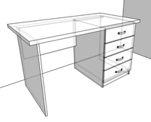
Оказание услуг по изготовлению мебели
31.01.99.000 Услуги по производству мебели для офисов и предприятий торговли отдельные, выполняемые субподрядчиком
31.09.99.215 Услуги по изготовлению наборов мебели по индивидуальному заказу населения ???
Габаритные размеры, мм: 1300*700*750.
Материал ЛДСП толщиной 16 мм.
Толщина столешницы не менее 25 мм.
Для защиты от ударов и повышения срока службы торцевые поверхности деталей должны быть облицованы кромкой ПВХ в тон ЛДСП.
Встроенная тумба с 4-мя выдвижными ящиками.
Цвет - белый
Если размеры или материал нестандартные или в докомплект
Поставляемый товар должен соответствовать характеристикам, указанным в Техническом задании, и не иметь дефектов, связанных с оформлением, материалами и качеством изготовления. Ниже приведены ориентировочные эскизы мебели, необходимой заказчику. Поставщик имеет право при исполнении контракта согласовать с заказчиком иной эскиз, соблюдя при этом габариты и количество необходимых элементов (составляющих) конкретного вида мебели.

Slide 18
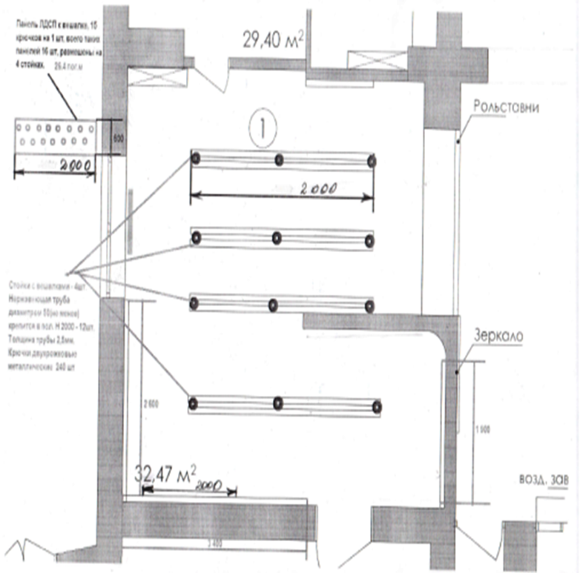
Оказание услуг по изготовлению мебели
Материал ЛДСП толщиной 16 мм.
Для защиты от ударов и повышения срока службы торцевые поверхности деталей должны быть облицованы кромкой ПВХ в тон ЛДСП.
Цвет – белый
Вешалка представляет собой конструкцию из нержавеющей металлической трубы и прикреплённых к ней панелей из ЛДСП. Количество таких конструкций – 4. Требования к трубе: диаметр не менее 50 мм, толщина не менее 2,5 мм. Трубы крепятся в пол. В каждой конструкции 3 трубы, высота каждой трубы не 2000 мм. Длина панели из ЛДСП 2000 мм. Ширина панели 600 мм. Количество панелей – 17 (по 4 панели на каждую конструкцию и 1 панель на стену, которая крепится саморезами). На каждой панели находятся 19 крючков для одежды. Крючки для одежды металлические, двухрожковые. 20 крючков крепятся на стену. Общее количество крючков 324 штуки.

Slide 19
Поставка деревянной корпусной мебели для служебных помещений.
В документации требования к товару:
цвет по согласованию с заказчиком;
каждая единица товара должна быть упакована в индивидуальную упаковку из листового гофрокартона и закреплена с помощью скотча, обеспечивающую безопасную транспортировку и хранение.
На закупку поступило 24 заявки. Заявку участника, который указал цвет товара «Груша Арозо», комиссия отклонила (не отвечает требованиям документации).
Контролеры признали, что заказчик нарушил пункт 1 части 1 и часть 2 статьи 33 Закона № 44-ФЗ. Предписание - устранить нарушения: отменить все протоколы, внести изменения в документацию либо аннулировать результаты закупки.
Суды поддержали ФАС. Судья пояснил, что первая часть аукционной заявки должна содержать конкретные показатели, которые отвечают значениям документации. Заказчик включил в техническое задание требование к товару по цвету, при этом не указал конкретные показатели и характеристики. Не позволяют определить, есть ли у него в наличии товар, поскольку ни диапазон цвета, ни конкретные цвета товара не определены.
Условие о том, что каждая единица товара должна быть упакована в индивидуальную упаковку из листового гофрокартона, ограничивает конкуренцию. Единое требование к упаковке заказчик объективно и документально не обосновал. Существуют другие способы упаковки товара, которые обеспечивают безопасную транспортировку и хранение
постановление Арбитражного суда Северо-Западного округа от 17.03.2016 по делу № А42-3757/2015.

Slide 20
Если при закупке товара цвет для заказчика не важен, характеристику не нужно включать в техническое задание.
Допустим, цвет имеет существенное значение, но по независящим причинам на момент, когда заказчик размещает извещение, конкретный цвет или диапазон цвета нельзя определить. Тогда заказчик обязан предусмотреть в контракте сроки, в которые согласует характеристики товара. Иначе создана неопределенность по выполнению требования. Цвет товара заказчик согласует за несколько дней до истечения срока
постановление Арбитражного суда Центрального округа от 03.10.2016 № Ф10-3542/2016
Часто проблемы при согласовании цвета, особенно, если выиграл не «тот» участник

Slide 21
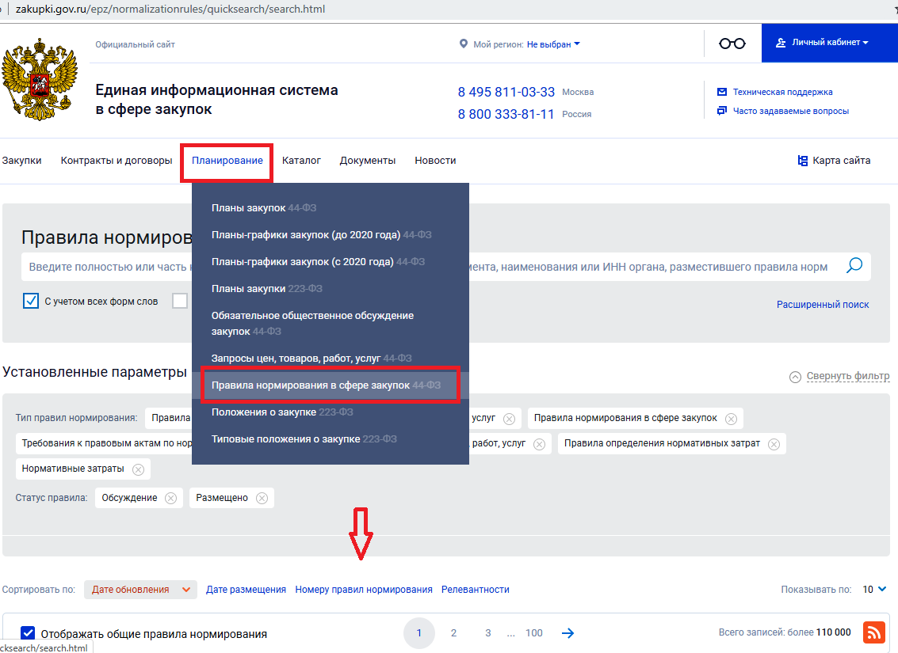

Slide 22
Нормативные затраты
Государственные и муниципальные органы, которые утверждают нормативные затраты, включают в правовые акты два показателя:
Порядок расчета нормативных затрат, в том числе формулы. Субъектами РФ и муниципальными органами показатель расчетной численности определяется по формуле, установленной для федеральных государственных органов, если в Требованиях, утвержденных государственными органами субъектов РФ или муниципальными органами, не установлен иной порядок расчета показателя
Нормативы количества и цены товаров, работ, услуг. Их группируют по должностям работников или категориям должностей.
В правовом акте нормативные затраты государственного (муниципального) органа оформляют в виде:
таблицы, в которой прописывают значения нормативов цены и количества. Такой способ удобно применять к нормативным затратам, порядок расчета которых есть в Правилах № 1084. В таблице указывают ссылку на правила;
порядка расчета, в котором устанавливают значения цены и количества, а также формулы. Такой способ удобен, если Правила № 1084 не устанавливают порядок расчета нормативных затрат.

Slide 23
При расчёте нормативных затраты по формулам, учитывают:
Нормативы количества и цены продукции
Численность работников
Остатки основных средств и материальных запасов
Срок эксплуатации основных средств
Разрабатывают нормативы цены и количества для себя и подведомственных казенных учреждений.
Федеральные заказчики учитывают нормативы цены и количества:
принтеров, многофункциональных устройств, копировальных аппаратов и другой оргтехники;
средств подвижной связи; планшетных компьютеров;
носителей информации;
потребления расходных материалов для различных типов принтеров, многофункциональных устройств, копировальных аппаратов и другой оргтехники;
рабочих станций; транспортных средств;
мебели; канцтоваров;
материальных запасов для нужд гражданской обороны;
других товаров и услуг.
Федеральные заказчики утверждают нормативы цен на услуги связи, количества SIM-карт для планшетных компьютеров, количества абонентских номеров сотовой связи и перечни периодических печатных изданий и справочной литературы. Нормативы перечислены в пункте 5 Правил из постановления № 1084.

Slide 24
Затраты на приобретение основных средств, не отнесенные к затратам на приобретение основных средств в рамках затрат на информационно-коммуникационные технологии
13. Затраты на приобретение основных средств, не отнесенные к затратам на приобретение основных средств в рамках затрат на информационно-коммуникационные технологии , определяются по формуле:
где:
Зам - затраты на приобретение транспортных средств;
Зпмеб - затраты на приобретение мебели;
Зск - затраты на приобретение систем кондиционирования.
14. Затраты на приобретение мебели (Зпмеб) определяются по формуле:
Qiпмеб - количество i-x предметов мебели в соответствии с нормативами государственных органов;
Piпмеб - цена i-го предмета мебели в соответствии с нормативами государственных органов.

Slide 25
Как заказчикам применять правила нормирования закупок
Заказчик планирует закупить столы для специалистов в 2020 году.
В штате учреждения – 100 специалистов, на балансе – 85 столов. 5 столов учреждение планирует списать в следующем году. Чтобы рассчитать, сколько столов закупить, заказчик воспользовался актом федерального госоргана.
Согласно акту, каждому специалисту положен один стол. Предельная цена – 6 000 руб.
Потребность в столах для специалистов (Q) определяют по формуле:
Q = V – C + S, где:
V – количество рабочих столов, которое необходимо для специалистов;
С – остаток столов для специалистов на начало года, следующего за отчетным;
S – количество столов, которое заказчик спишет в году, следующем за отчетным.
В 2020 году заказчик вправе закупить 20 столов (100 – 85 + 5). Причем общая стоимость закупки не должна превышать 120 000 руб. (20 шт. × 6 000 руб.).

Slide 26
Требования к товарам (работам, услугам)
Обязательный перечень - обязательный для применения всеми заказчиками перечень отдельных видов ТРУ, в отношении которых определяются требования к их потребительским свойствам (в том числе качеству) и иным характеристикам (в том числе предельные цены ТРУ).
Ведомственный перечень - перечень отдельных видов товаров, работ, услуг, закупаемых в рамках ведомства (для органа власти и подведомственных казенных и бюджетных учреждений).
Вид, описание ТРУ – преимущественно должен соответствовать Каталогу ТРУ,
а при отсутствии в каталоге - 6-значному коду позиции по ОКПД2 и ст.33 Закона № 44-ФЗ
Формирует ГРБС,
муниципальный орган, учредитель
Формируют:
ФОИВ (в соответствии с критериями, определенными постановлением № 926 требованиями, и в порядке, определенном Требованиями)
местная администрация
в порядке и в соответствии с критериями, определенными Общими требованиями (постановлением местной администрации)
включаются виды товаров, работ, услуг, указанные в обязательном перечне

Slide 27
Обязательный перечень (приложение 2 к Правилам № 927)
1) ноутбуки, планшетные компьютеры;
2) компьютеры персональные настольные, рабочие станции;
3) принтеры, сканеры, многофункциональные устройства;
4) телефоны мобильные; 5) автомобили легковые;
6) средства автотранспортные для перевозки 10 человек и более;
7) средства автотранспортные грузовые;
8) мебель для сидения с металлическим каркасом;
9) мебель для сидения с деревянным каркасом;
10) мебель металлическая для офисов;
11) мебель деревянная для офисов;
12) услуги такси, услуги по аренде легковых автомобилей с водителе;
13) услуги мобильной связи и предоставления доступа к сети «Интернет»;
14) услуги по аренде и лизингу легковых автомобилей и легких (не более 3,5 т) автотранспортных средств без водителя;
15) обеспечение программное для администрирования баз данных на электронном носителе, офисные приложения, обеспечение программное системное и прикладное для загрузки

Slide 28
№ п/п | Код по ОКПД2 | Наименование отдельного вида товаров, работ, услуг | Единица измерения |  | Требования к потребительским свойствам (в том числе характеристикам качества) и иным характеристикам (в том числе предельные цены) отдельных видов товаров, работ, услуг
 |  |  |  |  | Характеристика | Значение характеристики
 |  |  | Код по ОКЕИ | Наименование |  | Для государственных гражданских служащих государственных органов Санкт-Петербурга, относящихся к категории "руководители", руководителя органа управления территориальным государственным внебюджетным фондом, руководителей унитарных предприятий Санкт-Петербурга | Для руководителей казенных и бюджетных учреждений | Для иных должностей | Без учета категорий и (или) групп должностей работников государственных учреждений
14 | 31.01.11 | Мебель металлическая для офисов. Пояснение по закупаемой продукции: мебель для сидения, преимущественно с металлическим каркасом | - | - | Материал (металл) | Металл | Металл
 |  |  | - | - | Обивочные материалы | Предельное значение - кожа натуральная; | Предельное значение - искусственная кожа;
 |  |  |  |  |  | возможные значения: искусственная кожа, мебельный (искусственный) мех, искусственная замша (микрофибра), ткань, нетканые материалы | возможные значения: мебельный (искусственный) мех, искусственная замша (микрофибра), ткань, нетканые материалы
15 | 31.01.12 | Мебель деревянная для офисов. Пояснение по закупаемой продукции: мебель для сидения, преимущественно с деревянным каркасом | - | - | Материал (вид древесины) | Предельное значение - массив древесины "ценных" пород (твердолиственных и тропических); | Возможное значение - древесина хвойных и мягколиственных пород: береза, лиственница, сосна, ель
 |  |  |  |  |  | возможные значения: древесина хвойных и мягколиственных пород: береза, лиственница, сосна, ель
 |  |  | - | - | Обивочные материалы | Предельное значение - кожа натуральная; | Предельное значение - искусственная кожа;
 |  |  |  |  |  | возможные значения: искусственная кожа; мебельный (искусственный) мех, искусственная замша (микрофибра), ткань, нетканые материалы | возможные значения; мебельный (искусственный) мех, искусственная замша (микрофибра), ткань, нетканые материалы

Slide 29
Код конечного каталожного наименования (ККН) | Требования к потребительским свойствам (в том числе качеству) и иным характеристикам (в том числе предельные цены), утвержденные Комитетом по строительству
 | характеристика | Значение характеристики |  |  |  | Код конечного каталожного наименования (ККН) | Обоснование отклонения значения характеристики от утвержденной Правительством Санкт-Петербурга | Функциональное назначение
 |  | Для председателя (первого заместителя председателя, заместителя председателя) Комитета по строительству, руководителя подведомственного Комитету по строительству Санкт-Петербургского государственного унитарного предприятия "ЦЕНТРСТРОЙ" | Для руководителей подведомственных Комитету по строительству Санкт-Петербургского государственного казенного учреждения «Фонд капитального строительства и реконструкции» и Санкт-Петербургского государственного бюджетного учреждения «Управление строительными проектами» | Для иных должностей | Без учета категорий и (или) групп должностей работников государственных учреждений
Материал (металл) | Металл | Металл | - | - | - | -
Обивочные материалы | Предельное значение - кожа натуральная; | Предельное значение - искусственная кожа; | - |  | - | -
 | возможные значения: искусственная кожа, мебельный (искусственный) мех, искусственная замша (микрофибра), ткань, нетканые материалы | возможные значения: мебельный (искусственный) мех, искусственная замша (микрофибра), ткань, нетканые материалы | - |  | - | -
Материал (вид древесины) | Предельное значение - массив древесины "ценных" пород (твердолиственных и тропических); | Возможное значение - древесина хвойных и мягколиственных пород: береза, лиственница, сосна, ель | - | - | - | -
 | возможные значения: древесина хвойных и мягколиственных пород: береза, лиственница, сосна, ель |  | -
 |  |  |  |  | - | -
Обивочные материалы | Предельное значение - кожа натуральная; | Предельное значение - искусственная кожа; | - |  | - | -
 | возможные значения: искусственная кожа; мебельный (искусственный) мех, искусственная замша (микрофибра), ткань, нетканые материалы | возможные значения; мебельный (искусственный) мех, искусственная замша (микрофибра), ткань, нетканые материалы | - |  | - | -

Slide 30
Начальная (максимальная) цена контракта: 301 611,40 (Триста одна тысяча шестьсот одиннадцать рублей 40 копеек) рублей
Обоснование начальной (максимальной) цены контракта:
Начальная (максимальная) цена контракта сформирована в соответствии с приказом Минэкономразвития от 02.10.2013 г. № 567.
Используемый метод определения начальной (максимальной) цены контракта с обоснование:
метод сопоставления рыночных цен (анализ рынка) путем направления запросов поставщикам, обладающим опытом поставок данного товара.
№ | Наименование товара | Ед. изм. | Использованные источники информации |  |  | Формирование начальной (максимальной) цены контракта (договора)
 |  |  | КП №1 от 29.10.2020 б/н | КП №2 от 29.10.2020 б/н | КП №3 от 29.10.2020 б/н | Цена за ед. товара, руб. | Кол-во | Сумма, руб.
1 | Стеллаж MS (200х100х60/6 полок) | штука | 8 990,00 | 9 190,00 | 8 690,00 | 8956,67 | 16 | 143306,72
2 | Диван 2 местный (к/зам) | штука | 24 680,00 | 25 330,00 | 23 890,00 | 24633,33 | 1 | 24633,33
3 | Кресло (к/зам) | штука | 15 685,00 | 16 335,00 | 15 600,00 | 15873,33 | 1 | 15873,33
Начальная (максимальная) цена контракта, руб. |  |  |  |  |  |  |  | 183 813,38
Пратура О.С. /www.ольгапратура.рф/ тел: 8 (928) 77-22-324 / ospratura@gmail.com

Slide 31
НОРМАТИВЫ КОЛИЧЕСТВА И ЦЕНЫ ТОВАРОВ, РАБОТ, УСЛУГ
НА ОБЕСПЕЧЕНИЕ ФУНКЦИЙ УПРАВЛЕНИЯ КУЛЬТУРЫ АДМИНИСТРАЦИИ МУНИЦИПАЛЬНОГО ОБРАЗОВАНИЯ
6. Затраты на приобретение отдельных товаров, работ, услуг (Приобретение мебели)
Наименование типа мебели | Норматив обеспечения, штук | Цена 1 единицы (не более), руб. | Срок полезного использования, лет
1 | 2 | 3 | 4
Кресло офисное | 1 единица на специалиста | 4590 | 7
Стол письменный с тумбой подвесной | 1 единица на специалиста | 4790 | 7
Стул ИЗО | 1 единица на специалиста | 3420 | 7
Шкаф для документов, со стеклом | 3 единицы на учреждение | 8690 | 7
Шкаф для одежды | 2 единицы на учреждение | 12700 | 7
Нормативный метод заключается в расчете НМЦК, цены контракта, заключаемого с ЕППИ, на основе требований к закупаемым товарам, работам, услугам, установленных в соответствии со статьей 19 закона в случае, если такие требования предусматривают установление предельных цен товаров, работ, услуг.

Slide 32
СПОСОБЫ ЗАКУПОК
Конкурентные процедуры:
электронный аукцион («аукционный перечень», ч. 2 ст. 31, п. 1 ч. 2, ч. 3 ст. 56.1), вправе
конкурс в электронной форме вправе (ст.54.1)
открытый конкурс и аукцион на бумаге (закрытые закупки ст.84, 85 закона)
Код | Наименование
30 | Средства транспортные и оборудование, прочие (кроме кодов 30.1, 30.3, 30.92.2)
31.0 | НЕТ В АУКЦИОННОМ ПЕРЕЧНЕ
32.5 | Инструменты и оборудование медицинские (кроме кодов 32.50.22.120, 32.50.22.121, 32.50.22.190)
конкурс с ограниченным участием в электронной форме нельзя (ч. 2 ст. 31, п. 1 ч. 2, ч. 3 ст. 56.1)
Не указаны в ч.2 ст.56.1 закона
Пратура О.С. /www.ольгапратура.рф/ тел: 8 (928) 77-22-324 / ospratura@gmail.com

Slide 33
СПОСОБЫ ЗАКУПОК
Конкурентные процедуры:
запрос котировок в электронной форме ( НМЦК до 500 тыс.рублей, 10% от СГОЗ)
запрос котировок на бумаге (статья 75. Особенности проведения запроса котировок для обеспечения деятельности заказчика на территории иностранного государства)
запрос предложений на бумаге (после расторжения – п.6 ч.2 ст.83, признания повторного конкурса не состоявшимся в соответствии с частью 4 статьи 55 закона – п.8 ч.2 ст.83)
запрос предложений в электронной форме ( после расторжения – п.2 ч.2 ст.83.1 закона, признания открытого конкурса в электронной форме, конкурса с ограниченным участием в электронной форме, двухэтапного конкурса в электронной форме, электронного аукциона не состоявшимися в соответствии с ч.4 ст.55.1 и ч.4 ст.71 закона – п.5 ч.2 ст.83.1 закона)
Пратура О.С. /www.ольгапратура.рф/ тел: 8 (928) 77-22-324 / ospratura@gmail.com

Slide 34
СПОСОБЫ ЗАКУПОК
Единственный поставщик (Прямые основания):
пункт 4 ч.1 ст.93 закона ( до 600 тысяч рублей, не должен превышать 2 млн. рублей или не должен превышать 10% СГОЗ закупок заказчика и не должен составлять более чем 50 млн. рублей)
пункт 5 ч.1 ст.93 закона ( до 600 тысяч рублей, не должен превышать 5 млн рублей или не должен превышать 50% СГОЗ закупок заказчика и не должен составлять более чем 30 млн рублей)
пункт 9 ч.1 ст.93 закона (осуществления закупок товаров, работ, услуг при необходимости оказания медицинской помощи в неотложной или экстренной форме либо вследствие аварии, обстоятельств непреодолимой силы, для предупреждения (при введении режима повышенной готовности функционирования органов управления и сил единой государственной системы предупреждения и ликвидации чрезвычайных ситуаций) и (или) ликвидации чрезвычайной ситуации, для оказания гуманитарной помощи) – под вопросом ????
Не тот товар первой необходимости
Пратура О.С. /www.ольгапратура.рф/ тел: 8 (928) 77-22-324 / ospratura@gmail.com

Slide 35
СПОСОБЫ ЗАКУПОК
Единственный поставщик (Прямые основания):
пункт 11 ч.1 ст.93 закона (производство товара, выполнение работы, оказание услуги осуществляются учреждением и предприятием уголовно-исполнительной системы в соответствии с перечнем товаров, работ, услуг
Постановление Правительства РФ от 26.12.2013 № 1292 (Пример товаров)
Код ОКПД 2 Класс, подкласс, вид продукции и услуг
31.01 Мебель для офисов и предприятий торговли
31.02.10.110 Столы кухонные 31.02.10.120 Шкафы кухонные
31.02.10.190 Мебель кухонная прочая 31.03.12.120 Матрасы беспружинные
31.09.11.110 Кровати металлические
31.09.11.190 Мебель металлическая хозяйственно-бытового назначения прочая, не включенная в другие группировки
- пункт 12 ч.1 ст.93 закона (заключение учреждением, исполняющим наказания, контракта на поставку товара для государственных нужд при приобретении указанным учреждением сырья, материалов, комплектующих изделий для производства товара, выполнения работы, оказания услуги в целях трудоустройства осужденных на основании договоров, заключенных с юридическими лицами, при условии, что приобретение указанным учреждением таких сырья, материалов, комплектующих изделий осуществляется за счет средств, предусмотренных этими договорами)
Пратура О.С. /www.ольгапратура.рф/ тел: 8 (928) 77-22-324 / ospratura@gmail.com

Slide 36
СПОСОБЫ ЗАКУПОК
Единственный поставщик (Косвенные основания):
3) выполнение работы по мобилизационной подготовке в РФ;
46) осуществление закупок товаров, работ, услуг за счет финансовых средств, выделенных на оперативно-разыскную деятельность. Перечень ТРУ, закупки которых могут осуществляться в соответствии с настоящим пунктом, утверждается руководителем соответствующего федерального органа исполнительной власти, уполномоченного на осуществление оперативно-разыскной деятельности в соответствии с Федеральным законом от 12 августа 1995 года N 144-ФЗ "Об оперативно-розыскной деятельности«
52) осуществление закупок ТРУ органами государственной охраны в целях реализации мер по осуществлению государственной охраны. Перечень ТРУ, закупки которых могут осуществляться в соответствии с настоящим пунктом, утверждается руководителем федерального органа исполнительной власти в области государственной охраны;
56) осуществление закупок ТРУ федеральным органом исполнительной власти, осуществляющим функции по выработке и реализации государственной политики в области обороны, подведомственными ему государственными учреждениями и государственными унитарными предприятиями в целях выполнения специальных задач по обеспечению обороны и безопасности государства, в том числе противодействия терроризму. Перечень ТРУ, закупки которых могут осуществляться в соответствии с настоящим пунктом, утверждается руководителем федерального органа исполнительной власти, осуществляющего функции по выработке и реализации государственной политики в области обороны.
Пратура О.С. /www.ольгапратура.рф/ тел: 8 (928) 77-22-324 / ospratura@gmail.com

Slide 37
Совместный конкурс с ограниченным участием на закупку продуктов, если общая сумма НМЦК всех заказчиков превышает 500 000 руб., но НМЦК каждого заказчика менее 500 000 руб.
Можно
Если общая сумма НМЦК всех заказчиков превышает 500 000 руб., то организатор совместной закупки вправе провести совместный конкурс с ограниченным участием.
подпункт «б» пункта 6 Правил из постановления Правительства от 28.11.2013 № 1088.
Позицию подтвердил Верховный суд в определении от 08.07.2016 № 306-кг16-7032 и Арбитражный суд Поволжского округа в постановлении от 21.10.2016 № Ф06-12788/2016.
Пратура О.С. /www.ольгапратура.рф/ тел: 8 (928) 77-22-324 / ospratura@gmail.com

Slide 38
НАЦИОНАЛЬНЫЙ РЕЖИМ при закупке мебели:
Приказ Минфина России от 04.06.2018 № 126н «Об условиях допуска товаров, происходящих из иностранного государства или группы иностранных государств, для целей осуществления закупок товаров для обеспечения государственных и муниципальных нужд»
Постановление Правительства РФ от 30.04.2020 № 616 «Об установлении запрета на допуск промышленных товаров, происходящих из иностранных государств, для целей осуществления закупок для государственных и муниципальных нужд, а также промышленных товаров, происходящих из иностранных государств, работ (услуг), выполняемых (оказываемых) иностранными лицами, для целей осуществления закупок для нужд обороны страны и безопасности государства»
При закупке услуг по изготовлению мебели никакие НПА в сфере нацрежима
НЕ применяются
Пратура О.С. /www.ольгапратура.рф/ тел: 8 (928) 77-22-324 / ospratura@gmail.com

Slide 39
Приказ Минфина России от 04.06.2018 № 126н «Об условиях допуска товаров, происходящих из иностранного государства или группы иностранных государств, для целей осуществления закупок товаров для обеспечения государственных и муниципальных нужд»
ТОЛЬКО КОНКУРЕНТНЫЕ ПРОЦЕДУРЫ
Приложение № 1
31.0 за исключением 31.01.11, 31.01.12, 31.01.13.000, 31.01.9, 31.02.10, 31.02.9, 31.03.11.110, 31.03.11.120, 31.03.11.190, 31.03.12, 31.03.9, 31.09.11, 31.09.12, 31.09.13, 31.09.14.110, 31.09.9) | Мебель
Часть 4 ст.14 закона
Федеральный орган исполнительной власти по регулированию контрактной системы в сфере закупок по поручению Правительства Российской Федерации устанавливает условия допуска для целей осуществления закупок товаров, происходящих из иностранного государства или группы иностранных государств, работ, услуг, соответственно выполняемых, оказываемых иностранными лицами, за исключением товаров, работ, услуг, в отношении которых Правительством Российской Федерации установлен запрет в соответствии с частью 3 статьи.
Пратура О.С. /www.ольгапратура.рф/ тел: 8 (928) 77-22-324 / ospratura@gmail.com

Slide 40
Приказ подлежит применению при проведении только конкурентных способов определения поставщиков (подрядчиков, исполнителей) (п.4 приказа № 126н)
Приложение № 1- для всех заказчиков
Приложение № 2 – для всех заказчиков ПРИ РЕАЛИЗАЦИИ НАЦИОНАЛЬНЫХ ПРОЕКТОВ
Не могут быть предметом одного контракта (одного лота) товары, указанные в Приложениях и не указанные в них.
Не могут быть предметом одного контракта (одного лота) товары, указанные в приложении N 2 и закупаемые при реализации национальных проектов (программ) и не указанные в нем.
Нельзя объединять:
перечень № 1 + перечень № 2 .. перечень №1 + НЕ из перечня №1… перечень №2 + НЕ из перечня № 2
Пример.
10 товаров по нацпроекту, 2 входят в перечень № 1, 3 никуда не входят, 5 в перечне № 2
1 закупка - 2 товара из перечня № 1,
2 закупка - 3 товара, которые никуда не входят
3 закупка – 5 товаров из перечня № 2
Пратура О.С. /www.ольгапратура.рф/ тел: 8 (928) 77-22-324 / ospratura@gmail.com

Slide 41
Преференция исключительно при поставке товаров, происходящих из государств - членов ЕАЭС.
Подп. «а» п.1.3 приказа
контракт заключается по цене сниженной на 15 % (20%), если заявка такого победителя содержит предложение о поставке товаров, указанных в Приложениях, страной происхождения хотя бы одного из которых является иностранное государство (за исключением государств - членов ЕАЭС);
Должно быть минимум 2 заявки: одна «отечественная», одна «иностранная»
Подтверждение страны происхождения товаров - указание (декларирование) участником закупки в заявке наименования страны происхождения товара. Отдельного документа нет.
Могут быть сведения из ПЕРВОЙ части заявки – на площадке или в составе заявки отдельным файлом
Учитывая, что Приказом № 126н не установлены требования о представлении определенного документа в качестве декларации о стране происхождения товара, указание участником закупки в заявке наименования страны происхождения товара является декларированием страны происхождения товара. ГДЕ декларирование??
Письмо Минфина России от 18.01.2019 № 24-01-07/2281
Пратура О.С. /www.ольгапратура.рф/ тел: 8 (928) 77-22-324 / ospratura@gmail.com

Slide 42
Приказ не применяется при проведении конкурса, аукциона, запроса котировок, запроса предложений в случаях, если:
а) конкурс, аукцион, запрос котировок, запрос предложений признается не состоявшимся
одна заявка
б) все заявки соответствуют требованиям документации (извещения) и содержат предложения о поставке товаров, происходящих исключительно из государств - членов ЕАЭС
все заявки (товары в заявке) из стран ЕАЭС
Решение УФАС по Ульяновской области № 341/03-2018 от 13.12.2018 № 0168200002418006023
Объект закупки ЛП «Цефтриаксон», включенный в перечни, утвержденные Приказом № 126н и ПП РФ от № 1289. Было подано 4 заявки, которые были допущены к участию в аукционе.
Приказ № 126н не применяется
в) все заявки соответствуют требованиям документации (извещения) и содержат предложение о поставке товаров, страной происхождения хотя бы одного из которых является иностранное государство (за исключением государств – членов ЕАЭС).
все заявки (хотя бы один товар в заявке) «иностранные»
Пратура О.С. /www.ольгапратура.рф/ тел: 8 (928) 77-22-324 / ospratura@gmail.com

Slide 43
При осуществлении закупок товаров из Перечня № 1 электронным аукционом контракт заключается по цене
сниженной на 15 % от предложения в случае, если заявка такого победителя содержит предложение о поставке товаров, страной происхождения хотя бы одного из которых является иностранное государство (за исключением государств - членов ЕАЭС) – смешанная заявка
предложенной победителем, если заявка содержит предложение о поставке товаров, происходящих исключительно из государств - членов ЕАЭС – не снижается
Пратура О.С. /www.ольгапратура.рф/ тел: 8 (928) 77-22-324 / ospratura@gmail.com

Slide 44
При осуществлении закупок товаров из Перечня № 1 конкурсом, запросом котировок, запросом предложений
рассмотрение и оценка заявок (окончательных предложений), содержащих предложения о поставке товаров, происходящих исключительно из государств - членов ЕАЭС осуществляются комиссиями заказчиков с применением к предложенной в цене контракта понижающего 15-% коэффициента
Контракт заключается по цене, предложенной победителем конкурса, запроса котировок, запроса предложений.
Пратура О.С. /www.ольгапратура.рф/ тел: 8 (928) 77-22-324 / ospratura@gmail.com

Slide 45
Постановление Правительства РФ от 30.04.2020 № 616
1 позиция - КОНКУРЕНТНЫЕ ПРОЦЕДУРЫ и ЕДПОСТАВЩИК
2 позиция – ТОЛЬКО КОНКУРЕНТНЫЕ ПРОЦЕДУРЫ
116. | 31.01.1 | Мебель для офисов и предприятий торговли
117. | 31.02.10 | Мебель кухонная
118 | 31.03.1 | Матрасы
119. | 31.09.11 | Мебель металлическая, не включенная в другие группировки
120. | 31.09.12 | Мебель деревянная для спальни, столовой и гостиной
121. | 31.09.13 | Мебель деревянная, не включенная в другие группировки
122. | 31.09.14.110 | Мебель из пластмассовых материалов
Пратура О.С. /www.ольгапратура.рф/ тел: 8 (928) 77-22-324 / ospratura@gmail.com

Slide 46
Постановление Правительства РФ от 30.04.2020 № 616 «Об установлении запрета на допуск промышленных товаров, происходящих из иностранных государств, для целей осуществления закупок для государственных и муниципальных нужд, а также промышленных товаров, происходящих из иностранных государств, работ (услуг), выполняемых (оказываемых) иностранными лицами, для целей осуществления закупок для нужд обороны страны и безопасности государства»
отдельные виды промышленных товаров по перечню для всех заказчиков
все промышленные товары для нужд обороны
все заказчики: если код в перечне – покупают российскую продукцию или продукцию предприятий из ЕАЭС.
Участник предложит товар из другой страны – отклонить заявку. (п.1 постановления № 616).
для нужд обороны и безопасности: запрет устанавливают на все иностранные товары, а также на работы и услуги, которые выполняют иностранные лица (п.2 постановления № 616).
Дополнительное правило (для всех и обороны) запреты распространяются также на продукцию:
поставляемую при выполнении работ или услуг,
товары, передаваемые в аренду или лизинг
п.4 постановления № 616.
Пратура О.С. /www.ольгапратура.рф/ тел: 8 (928) 77-22-324 / ospratura@gmail.com

Slide 47
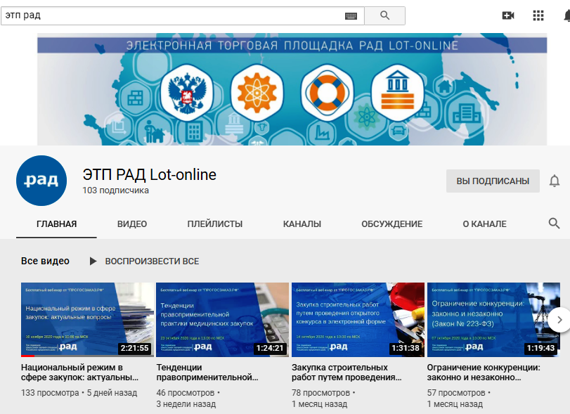
Посмотреть видео
Канал «ЭТП РАД Lot-online»
Видео - Национальный режим в сфере закупок: актуальные вопросы
https://www.youtube.com/watch?v=FnO_fPwduJ4
Олег Гурин — преподаватель-практик, главный редактор журнала "ПРОГОСЗАКАЗ.РФ"

Slide 48
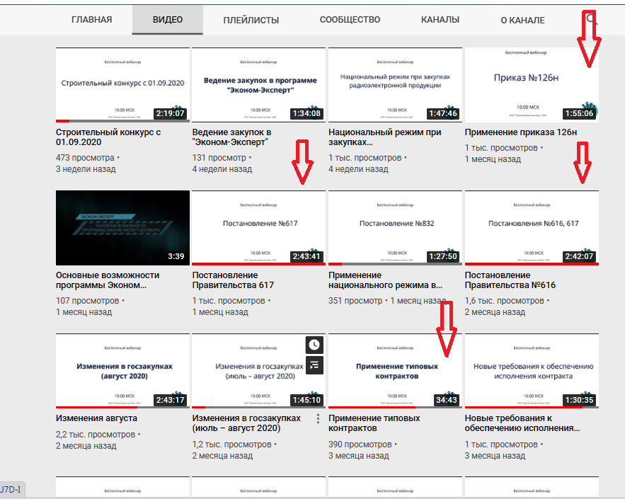

Slide 49
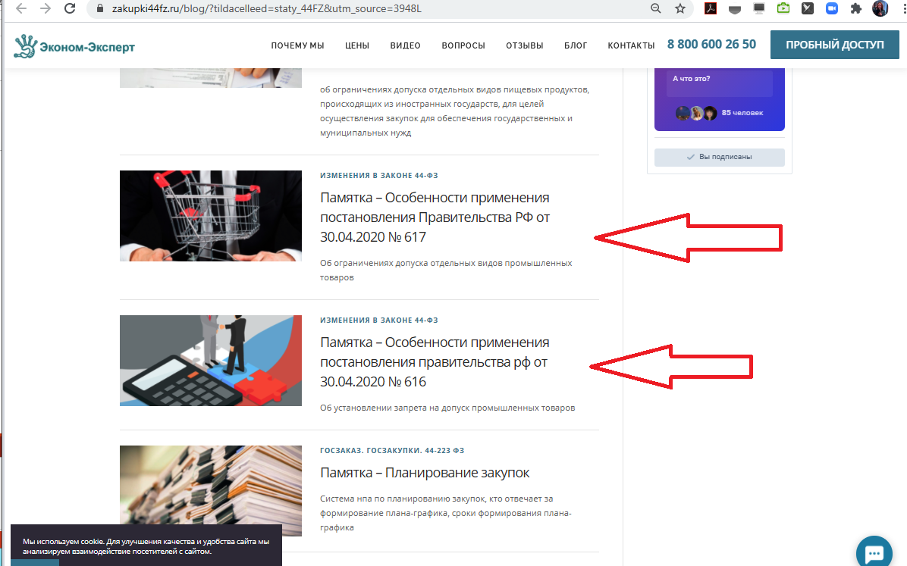

Slide 50
Нужно ли проверять информацию из выписки на соответствие спецификации во время рассмотрения заявок? Например, в выписке указан конкретный товар (костюм женский Виват), но он по своим характеристикам не подходит.
В постановлении № 616 прямо не указана обязанность проверять выписку (код ОКПД2, срок действия, соответствие товара из заявки сведениями выписки и т.д).
Есть только обязанность соотнести количество баллов по товарам, по которым их начисляют (п.10 постановление № 616).
Формально по постановлению заказчик должен оценивать только наличие или отсутствие выписки в заявке. Но заказчики делают такие проверки и отклоняют заявки, если данные по характеристикам не соответствуют или срок действия выписки истек на момент рассмотрения заявки. Отклонить вы можете, если ваш халат по характеристикам не соответствует указанным параметрам в выписке.
Можно проверить костюм Виват на сайте производителя или в ином источнике на соответствие вашим фактическим параметрам из закупки.
Если поставщик предоставляет выписку из реестра конкретного товара, он обязан поставить товар именно этого производителя, указанного в выписке. Закупают товар только у указанного в реестре производителя под указанным реестровым номером. Выписка подтверждает статус страны, производителя, бренд того товара, который будет поставлен позже. Иначе смысл в выписках теряется, если предоставлять любую подходящую.

Slide 51
Предоставления преимуществ учреждениям и предприятиям уголовно-исполнительной системы и организациям инвалидов
Статья 28 закона
учреждения и предприятия уголовно-исполнительной системы (УПУИС)
Постановление
от 14.07.2014 № 649
Статья 29 закона
организации инвалидов (ОИ)
Постановление
от 15.04.2014 № 341
Пратура О.С. /www.ольгапратура.рф/ тел: 8 (928) 77-22-324 / ospratura@gmail.com

Slide 52
Код ОКПД 2 | Виды продукции и услуг – ПП 649 (ст.28)
31.09.12.121 | Кровати деревянные для взрослых
31.09.12.124 | Тумбы деревянные для спальни
Код по ОКПД 2 | Наименование товаров и услуг – ПП 341 (ст.29)
31.01.1 | Мебель для офисов и предприятий торговли
Пратура О.С. /www.ольгапратура.рф/ тел: 8 (928) 77-22-324 / ospratura@gmail.com

Slide 53
Заказчик не обязан специально формировать объект закупки исключительно для УПУИС/ОИ. В целях реализации порядка предоставления преимуществ УПУИС/ОИ рекомендует формировать объект закупки в рамках одной процедуры закупки, состоящий только из товаров, включенных в перечень ТРУ, утвержденный ПП РФ № 649 либо ПП РФ № 341.
«Смешанный» объект закупки - совершению административного правонарушения, предусмотренного ч. 4.2 ст. 7.30 КоАП РФ, как минимум:
• если заказчик установит в извещении и документации о закупке преимущества для УПУИС или ОИ, это будет незаконно в отношении товаров, которые не подпадают под действие ПП РФ № 649 либо ПП РФ № 341;
• если заказчик не установит в извещении и документации о закупке преимущества для УПУИС или ОИ, это будет незаконно в отношении товаров, которые подпадают под действие ПП РФ № 649 либо ПП РФ № 341.
Следует формировать объект закупки в рамках одной процедуры закупки, состоящий только из товаров, включенных в перечень ТРУ, утвержденный ПП РФ № 649 либо ПП РФ № 341.
Пратура О.С. /www.ольгапратура.рф/ тел: 8 (928) 77-22-324 / ospratura@gmail.com

Slide 54
ПРЕДОСТАВЛЕНИЕ ПРЕИМУЩЕСТВ, УСТАНОВЛЕНИЕ ОГРАНИЧЕНИЙ В СООТВЕТСТВИИ СО СТАТЬЯМИ 28-30 ЗАКОНА №44-ФЗ
 | Учреждения и предприятия УИС (ст. 28 Закона №44-ФЗ) | Организации инвалидов (ст. 29 Закона №44-ФЗ) | СМП и СОНО (ст. 30 Закона №44-ФЗ)
Суть преференции, ограничения | Если победитель – УИС, цена может быть увеличена по требованию победителя до 15%, но не более НМЦК | Если победитель – организация инвалидов, цена может быть увеличена по требованию победителя до 15%, но не более НМЦК | Вар.1. В закупке участвуют только СМП и СОНО
 |  |  | Вар.2. Установление требования о привлечении соисполнителей, субподрядчиков из числа СМП и СОНО
Когда заказчик обязан предоставить преимущества, установить ограничения? | Закупаются ТРУ, включенные в перечень, утвержденный ПП РФ от 14.07.2014 № 649 Нельзя закупать одним лотом продукцию, включенную и не включенную в перечень, утвержденный ПП РФ от 14.07.2014 № 649 | Закупаются ТРУ, включенные в перечень, утвержденный ПП РФ от 15.04.2014 № 341 Нельзя закупать одним лотом продукцию, включенную и не включенную в перечень, утвержденный ПП РФ от 15.04.2014 № 341 | При закупке любых ТРУ в объеме не менее 15 % от СГОЗ, рассчитанного с учетом требований ст. 30 Закона № 44-ФЗ, кроме случаев проведения закупок: услуг по предоставлению кредитов; у единственного поставщика (подрядчика, исполнителя) в соответствии с ч. 1 ст. 93 Закона № 44-ФЗ, за исключением закупок по п.25 - 25.3 ч.1 ст.93 закона; для обеспечения обороны страны и безопасности государства; работ в области использования атомной энергии; при осуществлении которых применяются закрытые способы определения поставщиков (подрядчиков, исполнителей).
В основе учебно-методические материалы Института госзакупок - www.roszakupki.ru

Slide 55
 | Учреждения и предприятия УИС (ст. 28 Закона №44-ФЗ) | Организации инвалидов (ст. 29 Закона №44-ФЗ) | СМП и СОНО (ст. 30 Закона №44-ФЗ)
Возможное совмещение преимуществ в одной закупке | не допускается Учреждение или предприятие УИС не может быть СМП (СОНО), поскольку не соответствует условиям из части 1.1 статьи 4 Закона от 24 июля 2007 года № 209-ФЗ, Закона от 12.01.1996 № 7-ФЗ. Письмо Минэкономразвития от 01.03.2016 № Д28и-522, решение УФАС России по Челябинской области от 10.03.2016 № 41-ВП/2016. | Организации инвалидов + СМП и СОНО (ст. 33 Закона от 24.11.1995 № 181-ФЗ «О социальной защите инвалидов в РФ») п. 20 письма от 30.09.2014 № Д28и-1889, письма от 27.02.2015 № Д28и-362, от 26.07.2016 № ОГ-Д28-8994. | СМП и СОНО + организации инвалидов (ст. 33 Закона от 24.11.1995 № 181-ФЗ «О социальной защите инвалидов в РФ»)
В основе учебно-методические материалы Института госзакупок - www.roszakupki.ru

Slide 56
Типовой контракт на поставку продукции радиоэлектронной промышленности, судостроительной промышленности, авиационной техники, средств автотранспортных, оборудования для измерения, испытаний и навигации, бумаги, картона, мебели для офисов и предприятий торговли, оборудования электрического осветительного, оборудования промышленного холодильного и вентиляционного (Приложение N 3 к приказу Минпромторга России от 7 апреля 2020 № 1152)
Обновлено 28.07.2020
31.01 Мебель для офисов и предприятий торговли
31.01 Производство мебели для офисов и предприятий торговли
продукция радиоэлектронной промышленности, продукция судостроительной промышленности, авиационная техника, средства автотранспортные, оборудование для измерения, испытаний и навигации, бумага, картон и мебель для офисов и предприятий торговли, оборудование электрическое осветительное и оборудование промышленное холодильное и вентиляционное (за исключением ОКПД2 31.01.9)

Slide 57
Сертификация мебели — это процедура обязательного подтверждения соответствия по требованиям действующего технического регламента Таможенного Союза "О безопасности мебельной продукции". Процесс сертификации включает оформление протокола испытаний, сертификата или декларации о соответствии.
В данный момент вся бытовая, офисная, торговая мебель подлежит декларированию. Постановление Правительства РФ от 01.12.2009 N 982 "Об утверждении единого перечня продукции, подлежащей обязательной сертификации, и единого перечня продукции, подтверждение соответствия которой осуществляется в форме принятия декларации о соответствии"
Производитель дополнительно может оформить добровольный сертификат.
С 1 июля 2014 года вступил в действие технический регламент Таможенного Союза "О безопасности мебельной продукции (ТР ТС 025/2012). С этой даты на бытовую и офисную мебель оформляются декларации о соответствии ТР ТС. На детскую - должны оформляться сертификаты Таможенного Союза.
Сертификация детской мебели и для учебных заведений, является обязательной процедурой. Сертификат можно оформить на срок до пяти лет.
Градация изделий бытового назначения выглядит так:
1. Шкафы (напольные и настенные), тумбы, комоды, стеллажи, секретеры, трюмо, трельяжи, вешалки, полки;
2. Столы обеденные, компьютерные, журнальные, письменные, туалетные;
3. Стулья, табуреты, диваны, кресла, пуфы, скамьи, банкетки, кушетки, тахты, кресла-кровати, диван-кровати;
4. Кровати; 5. Матрацы.
Сертификация мебельной продукции проводится по перечисленным товарным группам. Одна группа - это одна декларация. Если производитель выпускает все четыре указанные выше группы, значит нужно оформлять четыре соответствующих документа.
Если речь идет о мебели для общественных зданий (офисной, торговой или гостиничной), то можно объединить все позиции в одном документе. Если дополнительно проводится добровольная сертификация, то действует этот же принцип градации.

Slide 58
«Эконом-Эксперт» - программа для ведения закупок.
Она поможет сэкономить время и убережет от штрафов
Вы можете связаться с нами:
8 800 600 26 50/ 8 342 299 50 19
info@persis.ru
Работаем с 6:00 - 17:00 по Москве
Группа ВК:
https://vk.com/per_sis
Сайт продукта:
https://zakupki44fz.ru/ekonomexpert/
Канал на Ютюбе:
https://www.youtube.com/user/EkonomExpert
ООО «Персис», Т: 8 800 600 26 50, e-mail: info@persis.ru

Slide 59
СПАСИБО ЗА ВНИМАНИЕ!!! www.ольгапратура.рф Пратура Ольга Сергеевна – преподаватель, автор статей, семинаров аттестованный эксперт - практик в сфере закупок контактные данные: 8 (928) 77 - 22 - 324 pratura@mail.ru ospratura@gmail.com Приглашаю к сотрудничеству образовательные организации и учебные центры, заказчиков

